Slide 1


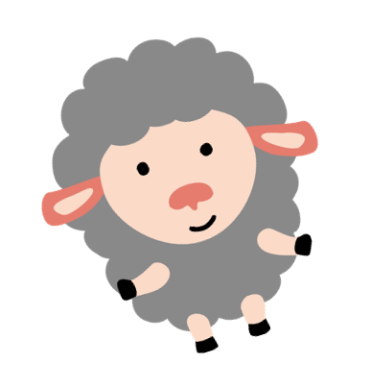

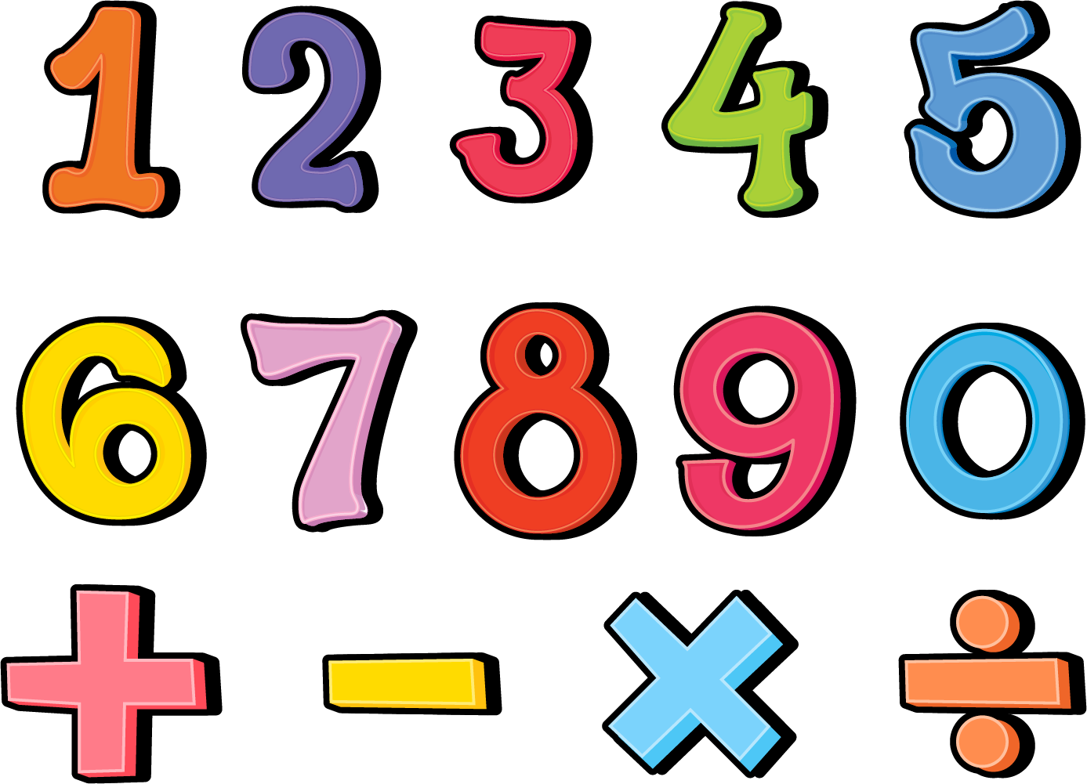
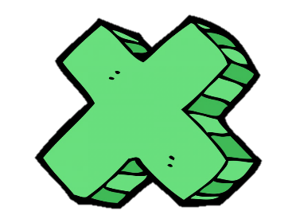

Tiếng Việt
MRVT: GIAO TIẾP, KẾT NỐI
DẤU CHẤM,
DẤU PHẨY

Slide 2


Slide 3

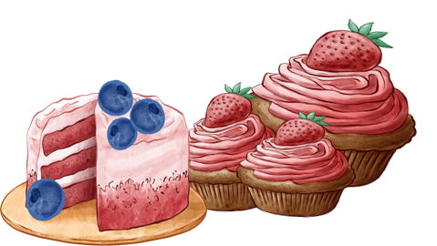
Nhanh tay nhận những phần bánh thơm ngon bằng cách trả lời đúng các câu hỏi sau đây nhé!
Diệu Hiền

Slide 4


1
Câu nào sau đây đặt đúng dấu câu?
A
Bánh ngon quá!
B
Bánh ngon quá.

Slide 5
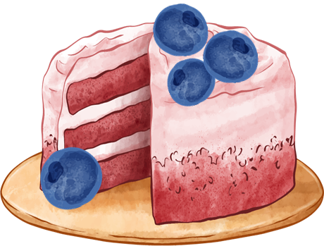
2
Câu nào dấu phẩy đặt đúng?
A
Sách báo tạp chí, đều được xếp gọn gàng trên giá.
B
Sách, báo, tạp chí đều
được xếp gọn gàng trên giá.

Slide 6
1
Chọn câu đúng.
A
Em thích ăn gà rán, khoai tây chiên.
B
Em thích ăn gà rán, Khoai tây
chiên.

Slide 7

KHÁM PHÁ

Slide 8


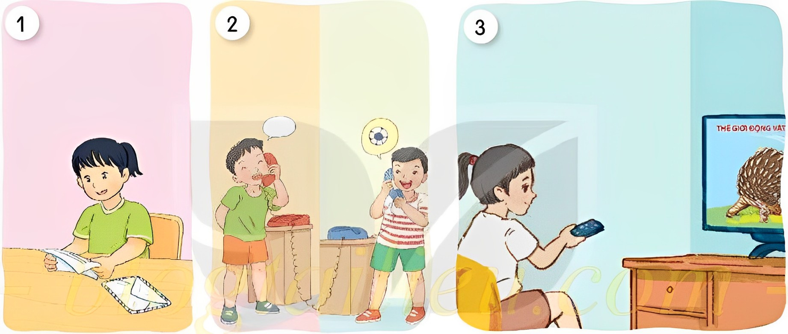
Bài 1: Tìm từ ngữ chỉ hoạt động của mỗi bạn nhỏ trong tranh.
Câu 1: Tìm từ ngữ chỉ hoạt động của mỗi bạn nhỏ trong tranh.
Xem thêm tại: https://loigiaihay.com/giai-bai-20-luyen-tap-sgk-tieng-viet-2-tap-2-ket-noi-tri-thuc-voi-cuoc-song-a90203.html#ixzz7wnX8PxWl
đọc thư
gọi điện thoại
xem ti vi

Slide 9


Bài 2: Nói tiếp để hoàn thành câu nêu
công dụng của đồ vật.
THẢO LUẬN NHÓM BÀN
Nhờ có điện thoại, em có thể (...)
Nhờ có máy tính, em có thể (...).
Nhờ có ti vi, em có thể (...).

Slide 10
Bài 2: Nói tiếp để hoàn thành câu nêu
công dụng của đồ vật.
Nhờ có điện thoại, em có thể nói chuyện
với ông bà ở quê.
Nhờ có máy tính, em có thể tìm thấy rất nhiều thông tin hữu ích.
Nhờ có ti vi, em có thể xem được nhiều
chương trình hay.

Slide 11

Bài 3: Chọn dấu câu thích hợp cho mỗi ô vuông
trong đoạn văn sau:
.
Ti vi là bạn của của gia đình em Bố em thường thích xem thời sự bóng đá Mẹ em thích nghe nhạc xem phim truyền hình. Còn em thích nhất là chương trình Thế giới động vật
,
.
,
.

Slide 12

Dấu chấm: Dùng khi kết thúc một câu, tiếng đầu tiên đứng sau dấu chấm phải viết hoa.
Dấu phẩy: Dùng để ngăn cách giữa các từ cùng chỉ sự vật, cùng chỉ đặc điểm hoặc cùng chỉ hoạt động.

Slide 13
CHÚC CÁC EM
HỌC TỐT

Slide 14

GIÁO ÁN ĐIỆN TỬ LỚP 4
GIÁO ÁN ĐIỆN TỬ LỚP 2 & LỚP 3
Bộ Kết nối tri thức
Soạn bài giảng yêu cầu các khối lớp
Thiết kế bài giảng E – Learning
MĂNG NON – TÀI LIỆU TIỂU HỌC
Mời truy cập: MĂNG NON- TÀI LIỆU TIỂU HỌC | Facebook
SĐT ZALO : 0382348780 - 0984848929

